Slide 1


PERBANDINGAN ANALISIS SENTIMEN MENGGUNAKAN NAIVE BAYES, LEXICON-BASED, DAN HYBRID PADA ULASAN PENGGUNA APLIKASI LIVIN’ BY MANDIRI
Study Program
Statistics and Data Science
Department of Statistics
Nanda Rizki Alfajri
(G14180070)
Dibimbing oleh :
Dr. Erfiani
Rahma Anisa, M.Si

Slide 2


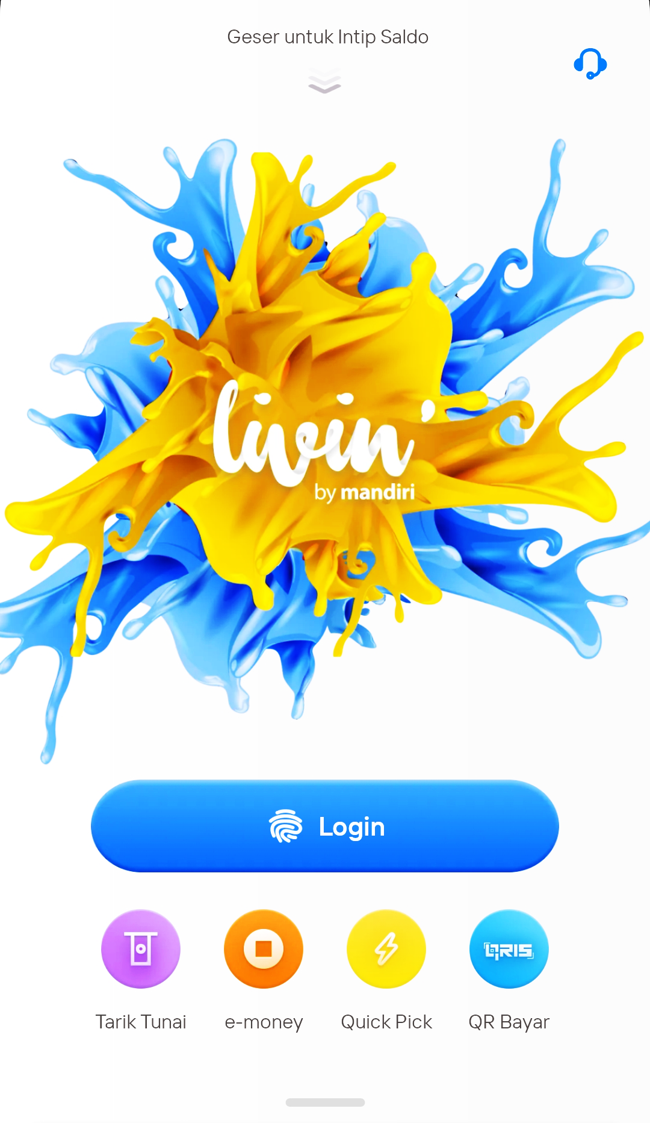
04
Simpulan dan
Saran
01
Pendahuluan
--------------------------------
--------------------------------
05
Daftar Pustaka
Pokok Bahasan
02
Metodologi Penelitian
--------------------------------
03
Hasil dan
Pembahasan

Slide 3



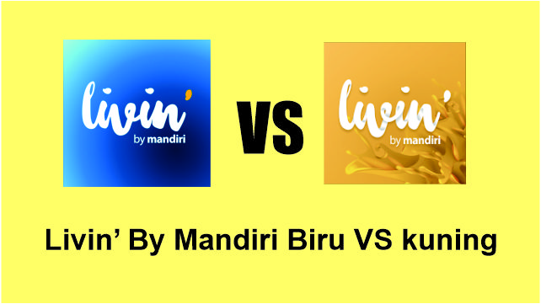




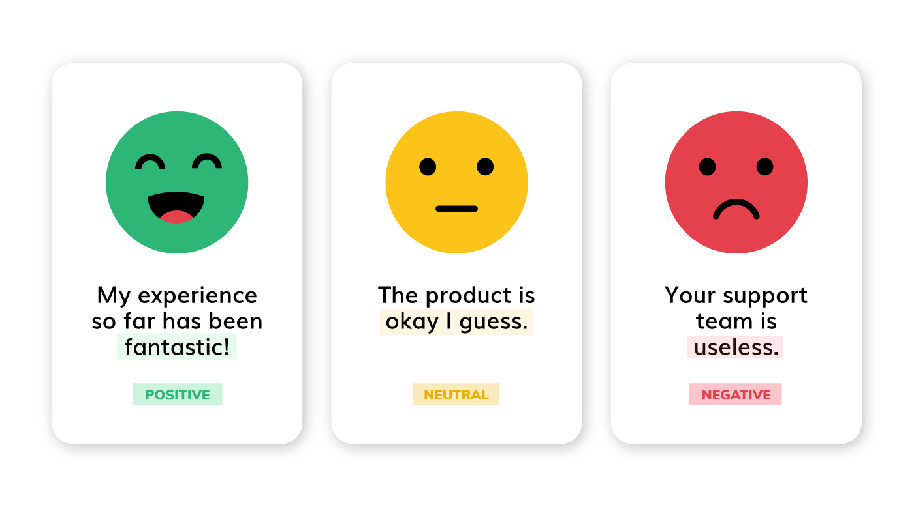


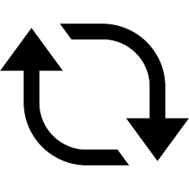
Pendahuluan – Latar belakang
Super App dari Livin’ by Mandiri versi sebelumnya
Analisis Sentimen
mengklasifikasikan opini serta menemukan pola-pola menarik dari kumpulan data yang berbentuk teks (Widodo et al. 2022)
10 juta+
4,2
Aplikasi Keuangan Gratis
Terbaik ke-3
per-Desember 2022
Lexicon Based
Machine Learning
Hybrid
Perkembangan teknologi berdampak pada perubahan tren yang berkembang di masyarakat luas (Narulita dan Zainal 2022)

Slide 4
Pendahuluan – Latar belakang
Metode
Penggabungan (Hybrid) dari kedua metode tersebut dapat meningkatkan kinerja klasifikasi
Metode yang memanfaatkan daftar kata (kamus) dimana setiap kata pada ulasan memiliki nilai polaritas individu untuk mendeteksi sentimen ulasan secara keseluruhan (Wikarsa et al. 2022)
Metode Naive Bayes merupakan metode machine learning yang mempunyai bentuk model berupa peluang atau probabilitas (Romadhoni dan Holle 2022)
Penelitian Sebelumnya
Hybrid
Lexicon Based
Machine Learning
Menerapkan metode Lexicon-Based pada tahap pelabelan dapat meningkatkan rata-rata skor evaluasi klasifikasi Naive Bayes sebesar 13% (Maulana dan Sibaroni 2019)
Kamus Indonesia Sentiment (InSet) dapat diterapkan pada data teks berbahasa indonesia dengan memperoleh nilai akurasi mencapai 78% (Yudianto et al. 2022)
Naive Bayes Classifier memperoleh rata-rata akurasi sebesar 83% dengan menggunakan validasi silang sebanyak 10 kali (Santoso et al. 2022)

Slide 5

Pendahuluan - Tujuan
Tujuan Penelitian
Mengklasifikasi sentimen ulasan pengguna aplikasi Livin’ by Mandiri pada Google Play Store
1
2
Membandingkan performa analisis sentimen berbasis Naive Bayes, Lexicon-Based, dan Hybrid dalam mengklasifikasikan sentimen menggunakan nilai akurasi dan f1-score

Slide 6
Metodologi – Diagram alir
Mulai
Penarikan Data
Pemilahan Data
Pemodelan Lexicon-based
Praproses Data
Pelabelan Manual
Pemodelan
Naive Bayes
Pembobotan dan
Pemilahan kata
Evaluasi model
Pemodelan
Hybrid
Selesai

Slide 7


Metodologi – Data
Nama | Keterangan
Username | Nama pengguna
At | Waktu pembuatan ulasan
Score | Rating
Content | Ulasan
Scrapping
3000 ulasan 11-22 Desember 2022
Peubah Penelitian
Peubah | Keterangan | Skala Data
X | Nilai hasil pembobotan kata atau term pada setiap ulasan menggunakan TF-IDF | Rasio
Y | Label kelas sentimen 1 = sentimen positif -1 = sentimen negatif | Ordinal

Slide 8

Metodologi – Pelabelan data
Positif
Ulasan yang berupa pujian, dukungan, maupun apresiasi
Pemilahan peubah
+
Ulasan redundant,
Ulasan tidak relevan,
Ulasan tidak tebaca oleh sistem
Netral
Negatif
Ulasan yang berupa komplain, kekecewaan, maupun masukan
Pelabelan manual dapat mengartikan isi ulasan secara keseluruhan serta menentukan label sentimen dengan dengan nilai presisi yang tinggi (Santoso et al. 2022)

Slide 9


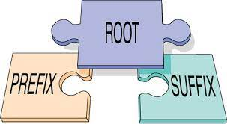




Metodologi – Praprosesing data
Cleaning
Case Folding
Normalisasi
Stemming
2
KAPITAL
3
1
lower case
Data lebih terstruktur
Data hasil scrapping
Tokenisasi
Stopword removal
livin bagus keren
Kata ganti
Kata seruan
[‘livin’, ‘bagus’, ‘keren’]
Kata penghubung

Slide 10
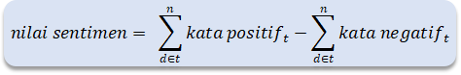
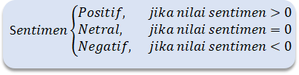
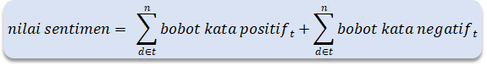
Metodologi – Lexicon-based
Yudianto et al. (2022)
Memberikan nilai bobot untuk setiap kata pada suatu ulasan berdasarkan daftar kata (kamus) untuk menentukan hasil prediksi sentimen pada suatu ulasan
$$nilai sentimen= \sum_{d∈t}^{n}{{bobot kata positif}_{t}+\sum_{d∈t}^{n}{{bobot kata negatif}_{t}}}$$
S$entimen\left\{\begin{aligned}Positif, jika nilai sentimen>0 \\ Netral, jika nilai sentimen=0 \\ Negatif, jika nilai sentimen<0\end{aligned}\right.$
sentimen netral
Corpus
Dictionary
$$nilai sentimen= \sum_{d∈t}^{n}{{kata positif}_{t}−\sum_{d∈t}^{n}{{kata negatif}_{t}}}$$
Koto dan Rahmaningtyas (2017)
Kamus indonesia Sentiment (InSet) merupakan salah satu kamus sentimen berbahasa Indonesia yang terdiri atas 3.609 kata positif dan 6.609 kata negatif

Slide 11
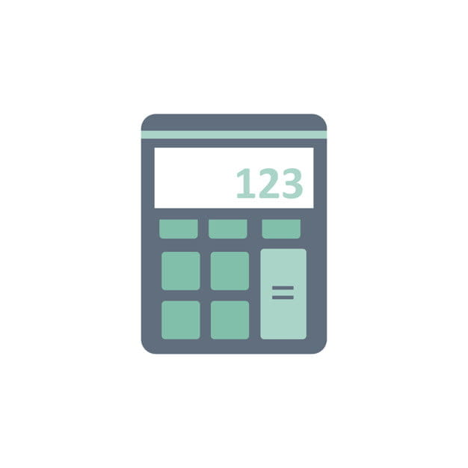
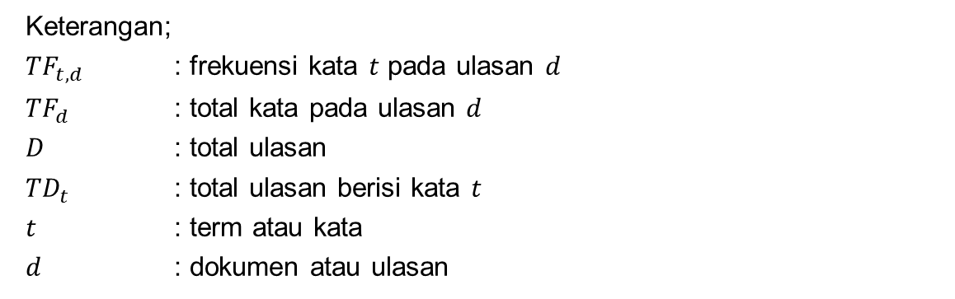
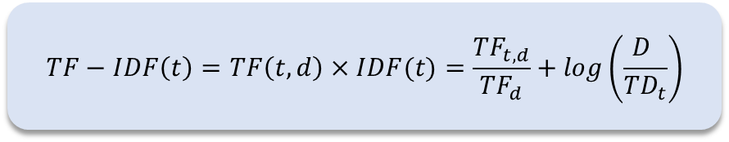
Metodologi – Pembobotan kata
Term Frequency-Inverse Document Frequency (TF-IDF) adalah algoritma untuk mengetahui nilai bobot pada setiap kata (term). TF-IDF mentranformasi data text menjadi data numerik
(Romadhoni dan Holle 2022)
$$TF−IDF\left(t\right)=TF\left(t,d\right)×IDF(t)=\frac{{TF}_{t,d}}{{TF}_{d}}+log\left(\frac{D }{{TD}_{t}}\right)$$
Keterangan;
${TF}_{t,d}$ : frekuensi kata $t$ pada ulasan $d$
${TF}_{d}$ : total kata pada ulasan $d$
$D$ : total ulasan
${TD}_{t}$ : total ulasan berisi kata $t$
$t$ : term atau kata
$d$ : dokumen atau ulasan
Ilustrasi pembobotan TF-IDF
Ulasan ke-d | Term (t) |  |  |  | Sentimen
 | bagus | habis | … | Rusak
1 | 0,282 | 0 | … | 0 | Positif
2 | 0 | 0,125 | … | 0,125 | negatif

Slide 12

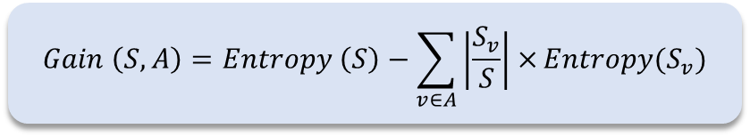
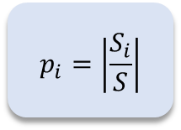
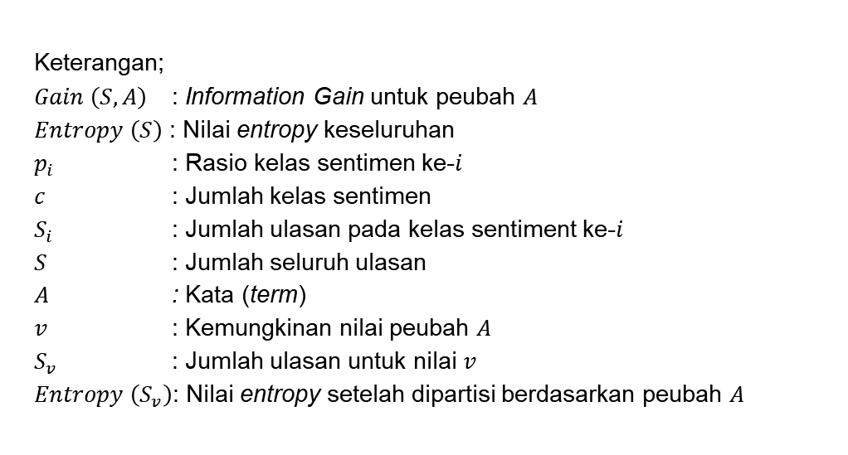
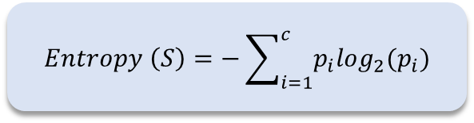
Metodologi – Pemilahan peubah
Information gain mendeteksi setiap peubah terhadap relevansi pada suatu kelas dengan melihat nilai maksimal dari entropy
entropy merupakan banyaknya informasi yang dibutuhkan untuk memodelkan suatu peubah kedalam kelas tertentu
(Shaltout et al. 2014)
(Maulida et al. 2016)
Keterangan;
$Gain \left(S,A\right)$ : Information Gain untuk peubah $A$
$Entropy \left(S\right)$ : Nilai entropy keseluruhan
$p_{i}$ : Rasio kelas sentimen ke-$i$
$c$ : Jumlah kelas sentimen
$S_{i}$ : Jumlah ulasan pada kelas sentiment ke-$i$
$S$ : Jumlah seluruh ulasan
$A$ : Kata (term)
$v$ : Kemungkinan nilai peubah $A$
$S_{v}$ : Jumlah ulasan untuk nilai $v$
$Entropy \left(S_{v}\right)$: Nilai entropy setelah dipartisi berdasarkan peubah $A$
$$Gain \left(S,A\right)=Entropy \left(S\right)−\sum_{v∈A}{\left|\frac{S_{v}}{S}\right|×}Entropy(S_{v})$$
$$Entropy \left(S\right)=−\sum_{i=1}^{c}{p_{i}\log_{2}(p_{i})}$$
$$p_{i}=\left|\frac{S_{i}}{S}\right|$$

Slide 13
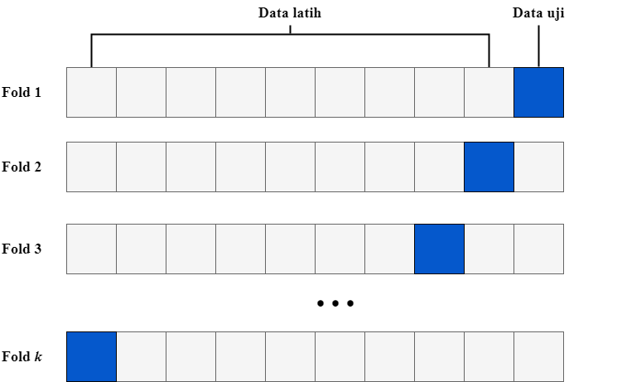
Metodologi – Pembagian data
Stratified k-Fold Cross Validation membagi ulasan secara stratifikasi pada setiap kelas sentimen kedalam k bagian sama besar (fold), kemudian melakukan proses training dan testing yang diulang sebanyak k kali sehingga setiap ulasan pernah berperan sebagai data latih maupun data uji.
(Hadna et al. 2016)
nilai k pada penelitian ini sebesar 10 lipatan (fold)
Pembagian dataset 90% data latih : 10 % data uji
Ilustrasi Stratified k-Fold Cross Validation

Slide 14
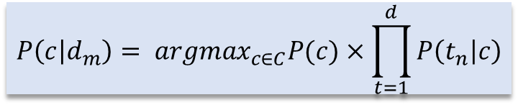
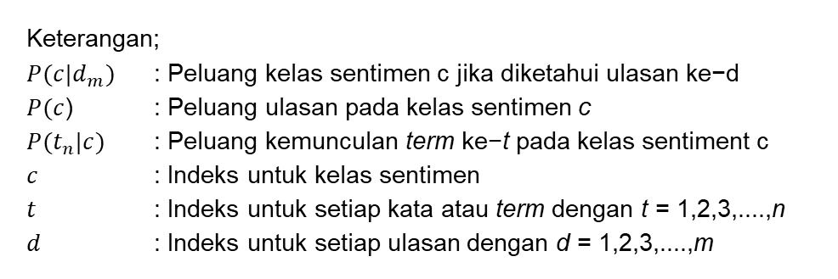
Metodologi – Naive Bayes
Naive Bayes Classifier menggunakan peluang kemunculan kata pada suatu dokumen sebagai dasar klasifikasinya.
Multinomial Naive Bayes menentukan kelas sentimen terbaik dengan mencari Maximum a Posteriori (MAP)
(Sholehah 2018)
$$P\left(c | d_{m}\right)= {argmax}_{c∈C}P(c)×\prod_{t=1}^{d}{P\left(t_{n} | c\right)}$$
Bernoulli Naive Bayes
Multinomial Naive Bayes
Gaussian Naive Bayes
Keterangan;
$P(c|d_{m})$ : Peluang kelas sentimen c jika diketahui ulasan ke−d
$P(c$) : Peluang ulasan pada kelas sentimen c
$P(t_{n}|c)$ : Peluang kemunculan term ke−t pada kelas sentiment c
$c$ : Indeks untuk kelas sentimen
$t$ : Indeks untuk setiap kata atau term dengan t = 1,2,3,....,n
$d$ : Indeks untuk setiap ulasan dengan d = 1,2,3,....,m
Multinomial Naive Bayes memiliki keunggulan:
Menangani data berdimensi besar
Menghitung frekuensi kemunculan kata
(Xu 2016)

Slide 15

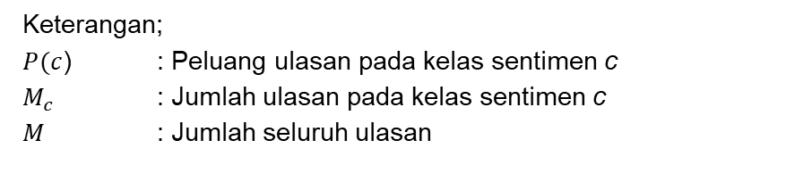

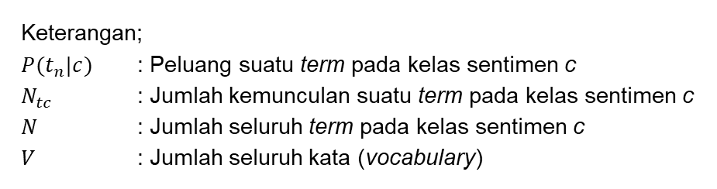
Metodologi – Naive Bayes
Prior probability digunakan untuk mengetahui seberapa banyak jumlah ulasan pada suatu kelas
Conditional probability digunakan untuk menghitung kemunculan suatu kata atau term dalam suatu kelas sentimen.
$$P\left(c\right)= \frac{M_{c}}{M}$$
$$P(t_{n}|c)=\frac{N_{tc}+1}{N+ \left|V\right|}$$
Keterangan;
$P(c$) : Peluang ulasan pada kelas sentimen c
$M_{c}$ : Jumlah ulasan pada kelas sentimen c
$M$ : Jumlah seluruh ulasan
Keterangan;
$P(t_{n}|c)$ : Peluang suatu term pada kelas sentimen c
$N_{tc}$ : Jumlah kemunculan suatu term pada kelas sentimen c
$N$ : Jumlah seluruh term pada kelas sentimen c
$V$ : Jumlah seluruh kata (vocabulary)
add-one smooting menambahkan $α$sebesar 1 yang membuat setiap kata atau term muncul sekali pada setiap kelas
(Manning et al. 2008).

Slide 16
Metodologi – Hybrid
Pelabelan
Penggunaan metode Lexicon-based pada proses pelabelan dapat mengurangi bahkan meniadakan proses pelabelan yang dilakukan secara manual oleh peneliti
Lexicon
based
Hybrid
Naive
Bayes
(Wikarsa et al. 2022).
Akurasi
Kesalahan dan bias
Pemodelan

Slide 17
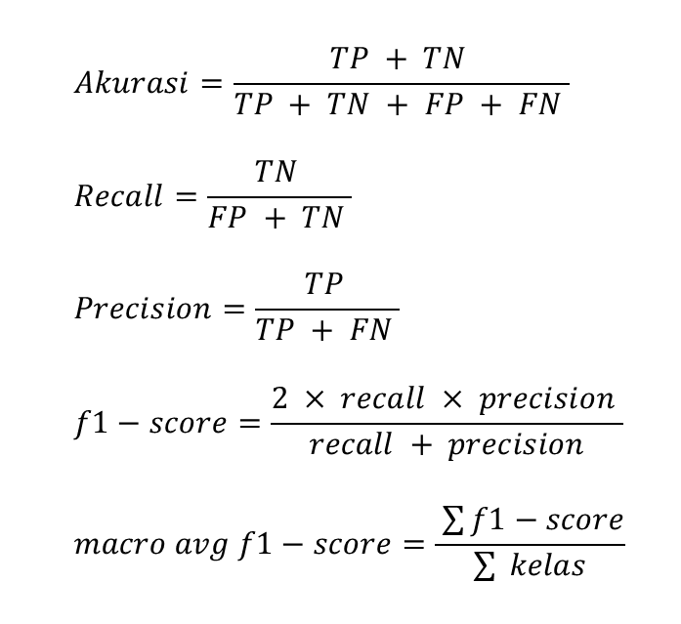
Metodologi - Evaluasi Model
Evaluasi model mengukur ketepatan suatu model dalam mengklasifikasikan ulasan ke dalam suatu kelas yang telah ditentukan. Ukuran ketepatan model dilihat menggunakan nilai akurasi dan macro avg f1-score dihitung menggunakan confusion matrix
$$Akurasi=\frac{TP + TN }{TP + TN + FP + FN }$$
$$Recall=\frac{TN }{FP + TN }$$
$$Precision=\frac{TP }{TP + FN }$$
$$f1−score=\frac{2 × recall × precision }{recall + precision}$$
$$macro avg f1−score=\frac{ \sum{f1−score}}{\sum{ kelas}}$$
(Nasution dan Hayaty 2019)
Ilustrasi confusion matrix
Kelas Aktual | Kelas Prediksi
 | Positif | Negatif
Positif | True Positif | False Negatif
Negatif | False Positif | True Positif

Slide 18
Metodologi – Penjelasan Model
Pemodelan Naïve Bayes
Pelabelan
Pelabelan Manual
Mulai
Klasifikasi
Pelabelan
Multinomial Naive Bayes
Klasifikasi
Pemodelan Hybrid
Pelabelan
Pemodelan Lexicon-based
Klasifikasi
Evaluasi Model
Selesai

Slide 19
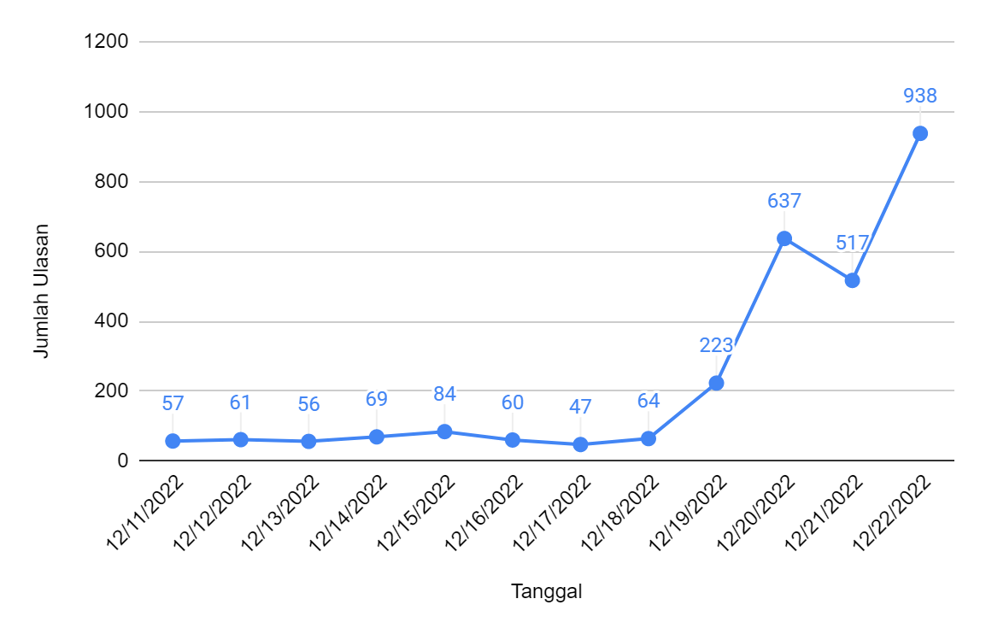
Hasil dan Pembahasan
Penarikan Data
& Pemilahan Data
Pemodelan Lexicon-based
Pemilihan Model Tebaik
Penarikan Data
& Pemilahan Data
Pelabelan Manual
Praproses Data
Pembobotan & Pemilahan Kata
Pemodelan Naive Bayes & Hybrid
Data
Contoh data
Hasil penarikan data : 3000 Ulasan
Username | At | Score | Content
M Ariva Maulana | 12/11/2022 12:26:00 AM | 5 | Bagus apknya
TOYOTA Lets Go Beyond | 12/11/2022 12:38:58 AM | 1 | Kesel banget livin kuning skrng susah bgt buat akses selalu mental aplikasi mesti berulang2 kali.... Pdahal sering diupdate aplikasi ny
Pemilahan data
136 Ulasan dihapus
3000 Ulasan
Username | At | Score | Content
Muhammad Andre | 12/13/2022 9:13 | 5 | ðŸ‘ðŸ‘ðŸ‘
?????? ???????????ñ?? | 12/20/2022 5:45 | 2 | Setelah diupdate jadi lemot masuknya
2964 Ulasan
Ulasan paling banyak pada tanggal
22 Desember 2022 dengan 938 Ulasan

Slide 20

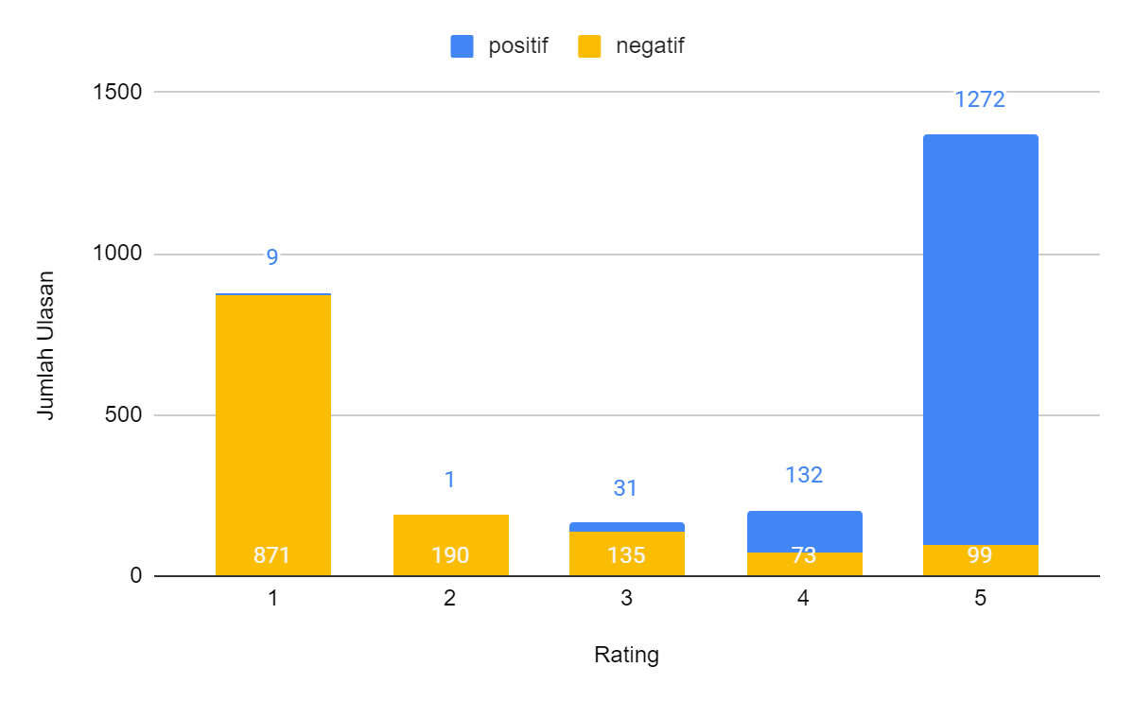
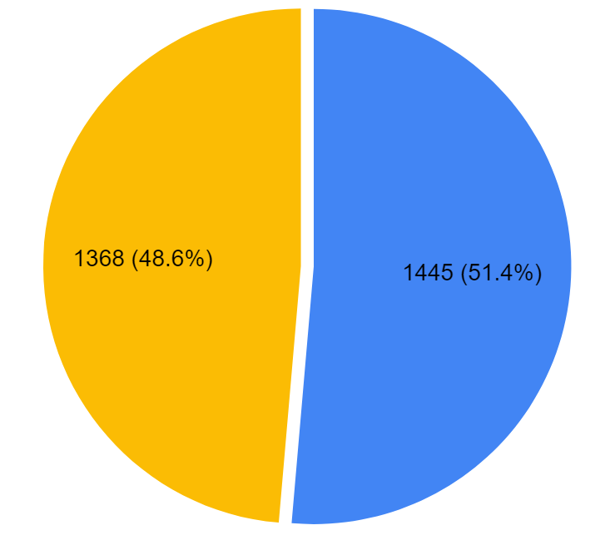
Hasil dan Pembahasan
Penarikan Data
& Pemilahan Data
Pemodelan Lexicon-based
Pemilihan Model Tebaik
Penarikan Data
& Pemilahan Data
Pelabelan Manual
Pembobotan & Pemilahan Kata
Pelabelan Manual
Praproses Data
Pemodelan Naive Bayes & Hybrid
Positif
Netral
Negatif
1445
Ulasan
51
Ulasan
1368
Ulasan
Fitriani et al. 2021
Proporsi data dikatakan seimbang apabila tidak terdapat kelas yang memiliki jumlah data jauh lebih besar dibandingkan kelas lainnya
Kepuasan > Keluhan
Negatif
48,6 %
Positif
51,4 %
Rating
4,2
rating 1 sampai 3 kebanyakan terdiri dari ulasan berlabel sentimen negatif sedangkan untuk rating 4 sampai 5 kebanyakan terdiri dari ulasan berlabel positif
/5
Per-desember 2022

Slide 21
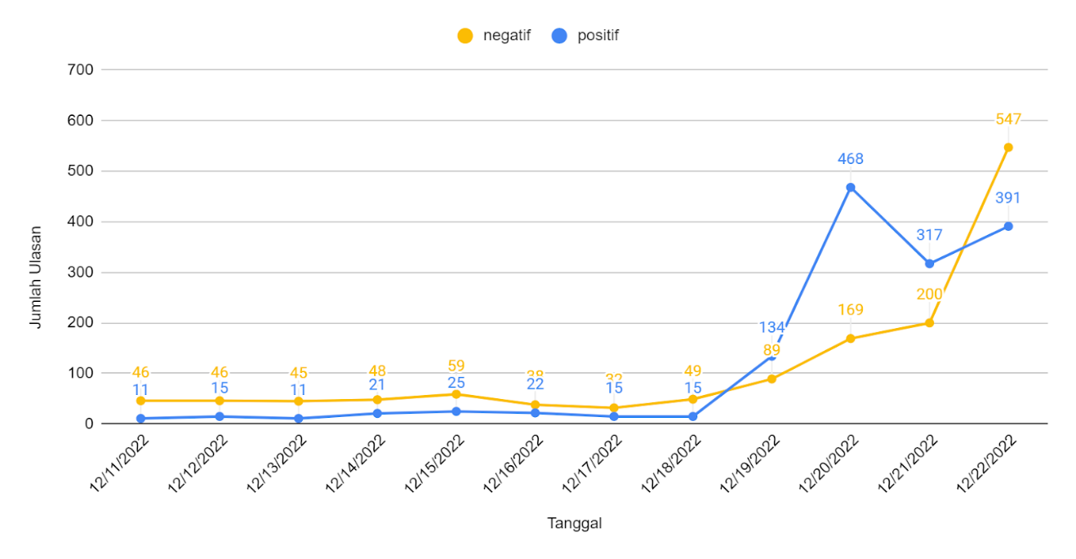
Hasil dan Pembahasan
Penarikan Data
& Pemilahan Data
Pelabelan Manual
Praproses Data
Pemodelan Lexicon-based
Pembobotan & Pemilahan Kata
Pemodelan Naive Bayes & Hybrid
Pemilihan Model Tebaik
Puncak
Ulasan Negatif
21 Desember
Username | At | Score | Content
Indera Deatri | 12/21/2022 14:46 | 1 | Setelah di update yg terbaru malah susah dibukannya...
Riki Irawan | 12/21/2022 18:07 | 1 | Kenapa setelah di upgrede tidak bisa melakukan transaksi ke bank lain min?
- 151
Ulasan
Puncak
Ulasan Positif
Update
Username | At | Score | Content
Tasya Fatimah | 12/22/2022 6:44 | 4 | Perasaan baru bulan kemaren di update sekarang udah suruh update lagi. Mana gak ada perubahan lagi. Jadi kurang nyaman.
Herrie Prasetyo | 12/22/2022 2:22 | 2 | Kok sering bgt disuruh update? Baru tgl 11 Desember 2022 kemaren update.. Ini kok disuruh update lagi?!
22 Desember
+ 347
Ulasan

Slide 22
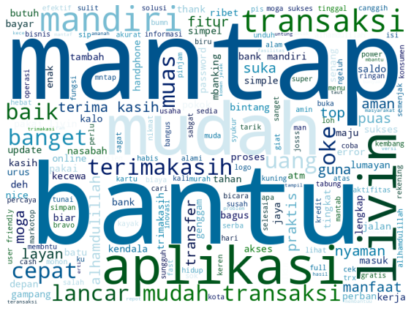
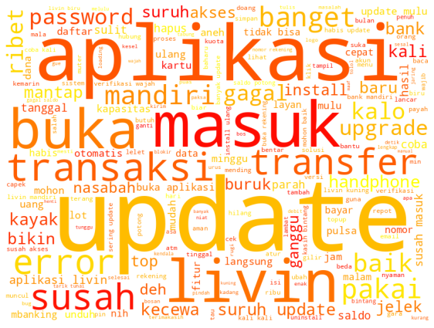
Hasil dan Pembahasan
Penarikan Data
& Pemilahan Data
Pelabelan Manual
Praproses Data
Pemodelan Lexicon-based
Pembobotan & Pemilahan Kata
Pemodelan Naive Bayes & Hybrid
Pemilihan Model Tebaik
Awan Kata
kumpulan kata yang memiliki frekuensi kemunculan paling banyak pada suatu data teks. Semakin besar ukuran kata pada awan kata menunjukkan semakin sering kata tersebut muncul dalam data
Positif
Negatif

Slide 23
Hasil dan Pembahasan
Penarikan Data
& Pemilahan Data
Pelabelan Manual
Pemodelan Lexicon-based
Pembobotan & Pemilahan Kata
Pemilihan Model Tebaik
Pelabelan Manual
Praproses Data
Pemodelan Naive Bayes & Hybrid
Praproses Data
Cleaning
Case Folding
Tokenisasi
Jumlah Kata Unik (Fitur)
Steeming
Stopwords Removal
Normalisasi
Sebelum praproses data | Sesudah praproses data
Sngt membantu dlm situasi dan kondisi yg urgent sekalipun | ['sangat', 'bantu', 'dalam', 'situasi', 'kondisi', 'penting']
Bisa buat aplikasi gak kalian,,update kyk t4i b4bi ???Â¦???????????? | ['buat', 'aplikasi', 'tidak', 'update', 'kayak']
knapa jam klo sudah jam 22.00 gk bisa login????ÂŸ?ÂÂŸ????Â | ['jam', 'sudah', 'jam', 'tidak', 'masuk']
Terlalu banyak gaya aja aplikasi ini, hari2 error mulu,, IT nya ga pakai.... | ['terlalu', 'gaya', 'saja', 'aplikasi', 'error', 'mulu', 'tidak', 'pakai']
55.61%

Slide 24

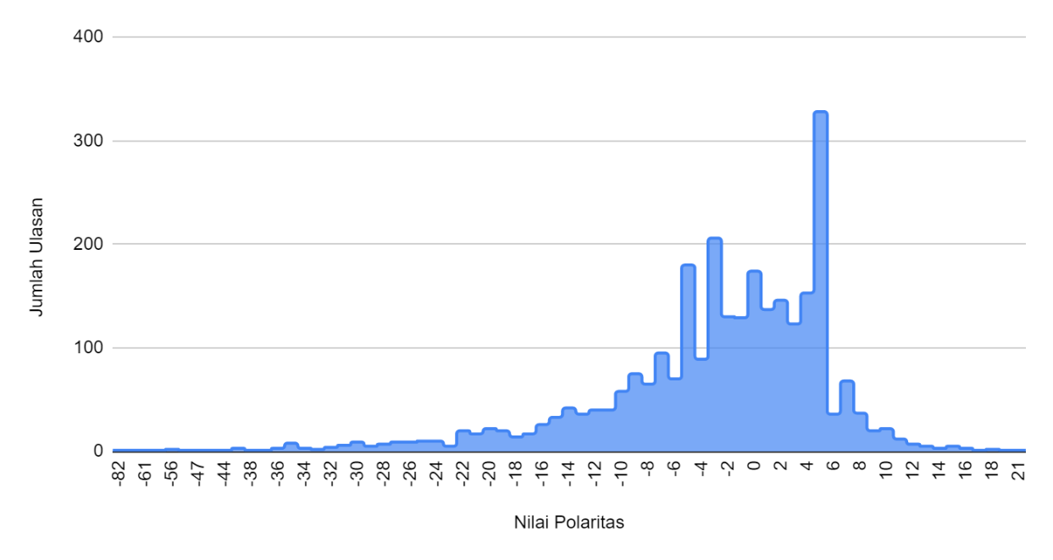
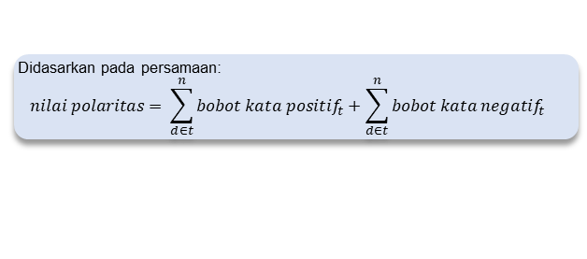
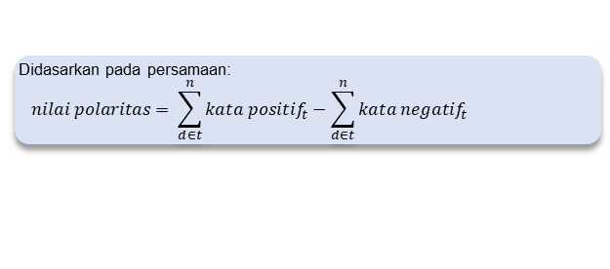
Hasil dan Pembahasan
Pemodelan Lexicon-based
Pemilihan Model Tebaik
Penarikan Data
& Pemilahan Data
Pelabelan Manual
Praproses Data
Pemodelan Lexicon-based
Pembobotan & Pemilahan Kata
Pemodelan Naive Bayes & Hybrid
Praproses Data
Koto dan Rahmaningtyas (2017)
Kamus Positif
Kamus indonesia Sentiment (InSet) merupakan salah satu kamus sentimen berbasis dictionary dalam bahasa Indonesia yang terdiri dari 2 kamus dengan 3.609 kata positif dan 6.609 kata negatif
Nilai bobot 1 s.d 5
Kamus Negatif
Nilai bobot -5 s.d -1
Didasarkan pada persamaan:
$$nilai polaritas= \sum_{d∈t}^{n}{{bobot kata positif}_{t}+\sum_{d∈t}^{n}{{bobot kata negatif}_{t}}}$$
Histogram Nilai Polaritas
5
328 ulasan
Didasarkan pada persamaan:
$$nilai polaritas= \sum_{d∈t}^{n}{{kata positif}_{t}−\sum_{d∈t}^{n}{{kata negatif}_{t}}}$$
Netral
Ulasan | Bobot kata | Nilai Polaritas | Sentimen
[update, repot, baru, gagal, tidak, tetap, kasih, pilih, pengguna, baru, tidak, kembali, guna, lagi, darurat, isi, token, listrik, tidak] | [0, -5, 0, -4, -5, 3, 1, -2, 1, 0, -5, 0, 1, -3, -4, 2, 0, 0, -5] | -25 | Negatif

Slide 25
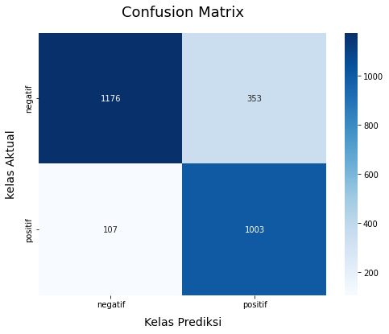
Hasil dan Pembahasan
Penarikan Data
& Pemilahan Data
Pelabelan Manual
Praproses Data
Pemodelan Lexicon-based
Pembobotan & Pemilahan Kata
Pemodelan Naive Bayes & Hybrid
Pemilihan Model Tebaik
Evaluasi Model Lexicon-based
Evaluasi Model Lexicon-based tanpa kelas netral
Kelas | Jumlah ulasan | F1-Score | Macro avg F1-score | Akurasi
Positif | 1110 | 0.79 | 0.53 | 0.77
Netral | 174 | 0.00
Negatif | 1529 | 0.81
Kelas | Jumlah ulasan | F1-Score | Macro avg F1-score | Akurasi
Positif | 1110 | 0.81 | 0.83 | 0.83
Negatif | 1529 | 0.84
Faktor-faktor
ulasan yang tidak memiliki satupun kata yang sama dengan daftar kata pada kamus, selain itu pada kamus InSet terdapat total 1142 kata yang sama pada kamus kata positif dan kamus kata negatif
Confusion Matrix
Lexicon-Based
Netral
Santoso et al. 2017
174
Ulasan
kata atau peubah yang lebih beragam dan cenderung tidak memiliki kata penciri

Slide 26
Hasil dan Pembahasan
Pemodelan Lexicon-based
Pembobotan & Pemilahan Kata
Pemilihan Model Tebaik
Penarikan Data
& Pemilahan Data
Pelabelan Manual
Praproses Data
Pemodelan Lexicon-based
Pembobotan & Pemilahan Kata
Pemodelan Naive Bayes & Hybrid
Pembobotan Kata
Pemilahan Kata
Term Frequency-Inverse Document Frequency (TF-IDF) adalah algoritma untuk mengetahui nilai bobot pada setiap kata. TF-IDF mentranformasi data text menjadi data numerik
Ukuran daftar kata atau peubah yang besar dapat memperlambat proses komputasi. Proses pemilahan kata digunakan untuk mereduksi ukuran dimensi data
Kata | Nilai IG
update | 0.143383
tidak | 0.137344
mantap | 0.087131
sangat | 0.060675
bantu | 0.059177
... | ...
ketik | 0.000672
wallet | 0.000672
utama | 0.000672
Information gain
mendeteksi setiap kata terhadap relevansi pada suatu kelas
Ulasan ke-d | Kata |  |  |  | Sentimen
 | bagus | habis | … | Rusak
1 | 0.282 | 0 | … | 0 | Positif
2 | 0 | 0.125 | … | 0.125 | negatif
Merangkingkan kata dan menghapus kata yang tidak berpengaruh besar
Hasil dari pembobotan didapatkan
2639 Ulasan dan 1827 daftar kata
400 daftar kata

Slide 27
Hasil dan Pembahasan
Penarikan Data
& Pemilahan Data
Pemodelan Lexicon-based
Pembobotan & Pemilahan Kata
Pemilihan Model Tebaik
Pelabelan Manual
Praproses Data
Pembobotan & Pemilahan Kata
Pemodelan Naive Bayes & Hybrid
Pemodelan Naive Bayes & Hybrid
Multinomial Naive Bayes
Library Scikit-Learn, Package MultinomialNB
Stratified K-Fold Cross Validation
Membagi data secara stratifikasi pada setiap kelas sentimen ke dalam k lipatan (fold), kemudian melakukan proses training dan testing yang diulang sebanyak k kali
Model | Kelas | Jumlah ulasan | F1-Score | Macro avg F1-score | Akurasi
Naive Bayes | Positif | 136 | 0.97 | 0.97 | 0.97
 | Negatif | 128 | 0.97
Hybrid | Positif | 99 | 0.87 | 0.89 | 0.89
 | Negatif | 165 | 0.91
Dataset
Stratified K-Fold Cross Validation
Negatif
Positif
Data Latih
Data Uji
Model | Akurasi | Macro avg F1-score
Naive bayes | 0.96 | 0.96
Hybrid | 0.91 | 0.91
Pembagian data secara stratifikasi
90 % data latih : 10 % data uji
Evaluasi Model dengan k = 10 :

Slide 28
Hasil dan Pembahasan
Pemilihan
Model Terbaik
Penarikan Data
& Pemilahan Data
Pelabelan Manual
Praproses Data
Pemodelan Lexicon-based
Pembobotan & Pemilahan Kata
Pemodelan Naive Bayes & Hybrid
Pemilihan Model Terbaik
Pemodelan Naive Bayes & Hybrid
Evaluasi model
Mengukur ketepatan suatu model dalam mengklasifikasikan ulasan pada data uji berdasarkan kelas sentimen yang telah dilabeli sebelumnya. Ukuran ketepatan model dilihat menggunakan nilai akurasi dan macro avg f1-score
Model | Pelabelan | Klasifikasi | Akurasi | Macro avg F1-score
Naive bayes | Manual | Multinomial Naive Bayes | 0.96 | 0.96
Lexicon-Based | Manual | Lexicon | 0.83 | 0.83
Hybrid | Lexicon | Multinomial Naive Bayes | 0.91 | 0.91
Evaluasi
Model
Model Terbaik
Naive Bayes
Model Alternatif
> 0.8
=
=
Hybrid

Slide 29
Simpulan dan Saran
Simpulan
Ulasan pengguna aplikasi Livin’ by Mandiri di Google Play Store pada rentang 11-22 Desember 2022 memiliki jumlah ulasan positif yang lebih banyak jika dibandingkan ulasan negatif. Permasalahan utama pada aplikasi Livin’ by Mandiri adalah frekuensi update yang terlalu sering dan cukup berdekatan.
Model Lexicon-based menggunakan kamus Indonesia sentiment (InSet), Kamus ini kurang cocok untuk sentimen dengan 2 kelas. Secara keseluruhan ketiga model sudah cukup baik dalam mengklasifikasikan sentimen ulasan aplikasi Livin’ by Mandiri. Model dengan performa terbaik adalah model Naive Bayes dengan memperoleh nilai akurasi dan macro avg f1-score sebesar 0.96. Model Hybrid merupakan model yang paling mudah diterapkan serta memiliki efisiensi waktu pengerjaan yang cepat dengan meniadakan pelabelan yang dilakukan secara manual.
Saran
Memanfaatkan rating pada proses pelabelan
Menggunakan kamus InSet terhadap 3 kelas sentimen serta menghindari proses stopwords removal
Model Hybrid dikembangkan menggunakan kamus berbasis corpus serta memperbaiki tahap praproses.

Slide 30
Daftar Pustaka
Adiyana I, Hakim RBF. 2015. Implementasi text mining pada mesin pencarian twitter untuk menganalisis topik-topik terkait “kpk dan jokowi”. Prosiding: Seminar Nasional Matematika dan Pendidikan Matematika UNS; 2015 Maret 7; Surakarta, Indonesia.
Azhari M, Situmorang Z, Rosnelly R. 2021. Perbandingan akurasi, recall, dan presisi klasifikasi pada algoritma C4.5, random forest, SVM, dan naive bayes. Jurnal Media Informatika Budidarma. 5(2):640-651.
Buulolo IC, Sihombing HA. 2021. Pengenalan buah kopi berdasarkan parameter warna menggunakan algoritma backpropagation dan algoritma support vector machine (SVM). Seminastika 2021. doi:10.47002/seminastika.v3il.234
Chen J, Huang H, Tian S, Qu Y. 2009. Feature selection for text classification with naive bayes. Expert Systems with Applications. 36(1):5432–5435. doi:10.1016/j.eswa.2008.06.054.
Fitriani RD, Yasin H, Tarno. 2021. Penanganan klasifikasi kelas data tidak seimbang dengan random oversampling pada naïve bayes (studi kasus: status peserta KB IUD di kabupaten kendal). Jurnal Gaussian. 10(1):11-20.
Koto F, Rahmaningtyas GY. 2017. Inset lexicon: evaluation of a word list for indonesian sentiment analysis in microblogs. Di dalam : Koto F, Rahmaningtyas GY, editor. International Conference on Asian Language Processing (IALP); 2017 Des 5-7; Singapura. Singapura: IEEE Xplore. Hlm 391-394.
Maulana A, Sibaroni Y. 2019. Klasifikasi sentimen ulasan tempat makan berbahasa Indonesia menggunakan lexicon dan improved naive bayes. Ind. Journal On Computing. 4(3):107-116.
Narulita S, Zainal VY. 2022. Peran financial technology system di perbankan Indonesia di era pandemi covid 19. Social Pedagogy: Journal of Social Science Education. 3(1):149-160. Pamungkas EW, Putri DGP. 2016. An experimental study of lexicon-based sentiment analysis on bahasa indonesia. Di dalam : Pamungkas EW, Putri DGP, editor. International Annual Engineering Seminar (InAES); 2016 Ags 3-5; Yogyakarta, Indonesia. Indonesia: IEEE Xplore. Hlm 1-4.
Romadhoni Y, Holle KFH. 2022. Analisis sentimen terhadap permendikbud no.30 pada media sosial twitter menggunakan metode naive bayes dan LSTM. Jurnal Informatika: Jurnal pengembangan IT (JPIT). 7(2):118-124.
Santoso H, Armansyah, Desliani D. 2022. Analisis sentimen mahasiswa terkait pembelajaran tatap muka menggunakan metode naïve bayes classifiers. Techno.COM. 21(3):644-654.

Slide 31
Daftar Pustaka
Santoso VI, Virginia G, Lukito Y. 2017. Penerapan sentiment analysis pada hasil evaluasi hasil dosen dengan metode support vector machine. Jurnal Transformatika. 14(2):79-83.
Shaltout NA, Elhefnawi M, Rafea A, Moustafa A. 2014. Information gain as a feature selection method for the efficient classification of influenza based on viral hosts. Proceedings of the World Congress on Engineering; 2014 Jul 2-4; London, U.K.
Sholehah NA. 2018. Analisis sentimen menggunakan naive bayes pada data twitter bahasa Indonesia[skripsi]. Bogor: Institut Pertanian Bogor.
Suprianto, Indriani A, Muhammad. 2019. Perbandingan metode naïve bayes classifier dan holistic lexicon based dalam analisis sentimen angket mahasiswa. Jurnal Sistem Informasi (E-Journal). 11(2):1763-1771.
Thomas S, Yuliana, Noviyanti. 2021. Studi analisis metode analisis sentimen pada youtube. Journal of Information Technology. 1(1):1-7.
Widodo BK, Matondang NH, Prasvita DS. 2022. Penerapan algoritma naive bayes untuk analisis sentimen penggunaan aplikasi jobstreet. Techno.COM. 21(3):523-533.
Wikarsa L, Angdresey A, Kapantow JD. 2022. Implementasi metode naïve bayes dan lexicon-based approach untuk mengklasifikasi sentimen netizen pada tweet berbahasa Indonesia. Jurnal Ilmiah Realtech. 18(1):15-24.
Yudianto MRA, Rahim A, Sukmasetya P, Hasani RA. 2022. Perbandingan metode support vector machine dengan metode lexicon dalam analisis sentimen bahasa Indonesia. Jurnal Teknologi Informasi. 6(1):7-13.
Xu S. 2016. Bayesian naïve bayes classifiers to text classification. Journal of Information Science (JIS). 44(1):48–59. doi:10.1177/0165551516677946.

Slide 32


Terima Kasih
`
Department of Statistics
Jl. Meranti W22 L4
Kampus IPB Dramaga Bogor 16680
Telp.: 0251-8624535
E-mail: statistika@apps.ipb.ac.id

Slide 33
Lampiran - Hasil dan Pembahasan
Penarikan Data
& Pemilahan Data
Pelabelan Manual
Praproses Data
Pemodelan Lexicon-based
Pembobotan & Pemilahan Kata
Pemodelan Naive Bayes & Hybrid
Pemilihan Model Tebaik
Kata sentimen positif demgan frekuensi terbanyak
Kata sentimen negatif demgan frekuensi terbanyak
No | Kata | Frekuensi
1 | mantap | 491
2 | bantu | 293
3 | mudah | 237
4 | livin | 161
5 | aplikasi | 151
6 | transaksi | 139
7 | mandiri | 120
8 | banget | 55
9 | by | 50
10 | cepat | 49
No | Kata | Frekuensi
1 | update | 739
2 | aplikasi | 392
3 | livin | 256
4 | masuk | 240
5 | buka | 193
6 | susah | 142
7 | mandiri | 113
8 | transaksi | 102
9 | transfer | 95
10 | Kali | 92

Slide 34
Lampiran - Hasil dan Pembahasan
Penarikan Data
& Pemilahan Data
Pelabelan Manual
Praproses Data
Pemodelan Lexicon-based
Pembobotan & Pemilahan Kata
Pemodelan Naive Bayes & Hybrid
Pemilihan Model Tebaik
No | Model | Daftar kata sebelum : sesudah | Akurasi | Macro avg F1-score | Ulasan Netral
1 | Lexicon-tanpa praproses | 4308 : 4308 | 0 | 0 | 2813
2 | Lexicon-praproses hanya tokenisasi dan casefolding | 4308 : 3566 | 0.63 | 0.44 | 351
3 | Lexicon-praproses s.d. tokenisasi | 4308 : 3230 | 0.63 | 0.44 | 345
4 | Lexicon-praproses s.d. normalisasi | 4308 : 2763 | 0.73 | 0.51 | 210
5 | Lexicon-praproses s.d. normalisasi modifikasi | 4308 : 2631 | 0.73 | 0.51 | 208
6 | Lexicon-praproses s.d. stopword sastrawi | 4308 : 2664 | 0.61 | 0.44 | 413
7 | Lexicon-praproses s.d. stopword nltk | 4308 : 2425 | 0.63 | 0.47 | 639
8 | Lexicon-praproses s.d. stopword gabungan | 4308 : 2417 | 0.59 | 0.46 | 733
9 | Lexicon-praproses s.d. stopword modifikasi | 4308 : 2519 | 0.75 | 0.52 | 216
10 | Lexicon-praproses semua | 4308 : 1990 | 0.63 | 0.46 | 502
11 | Lexicon-praproses semua + kamus modifikasi | 4308 : 1912 | 0.77 | 0.53 | 174
12 | Lexicon-beda kamus (Sentistrenghtid) | 4308 : 1990 | 0.28 | 0.28 | 1809
13 | Lexicon-beda kamus + kamus modifikasi | 4308 : 1912 | 0.35 | 0.32 | 1535
Evaluasi model lexicon
dengan beragam praproses :

Slide 35
Lampiran - Hasil dan Pembahasan
Penarikan Data
& Pemilahan Data
Pelabelan Manual
Praproses Data
Pemodelan Lexicon-based
Pembobotan & Pemilahan Kata
Pemodelan Naive Bayes & Hybrid
Pemilihan Model Tebaik
Evaluasi model Naive Bayes dengan beberapa seleksi kata
Pemilahan kata | Peubah | Akurasi | Macro avg F1-score
Tanpa pemilahan kata | 1827 : 1827 | 0.95 | 0.95
IG : 300 | 1827 : 300 | 0.95 | 0.95
IG : 400 | 1827 : 400 | 0.97 | 0.97
IG : 500 | 1827 : 500 | 0.96 | 0.96
Chi : 200 | 1827 : 200 | 0.95 | 0.95
Chi : 300 | 1827 : 300 | 0.96 | 0.96
Chi : 400 | 1827 : 400 | 0.96 | 0.96
Chi : 500 | 1827 : 500 | 0.96 | 0.96
Chi : 600 | 1827 : 600 | 0.95 | 0.95
TF-IDF (min_df = 5, max_df=0.9) | 1827 : 365 | 0.95 | 0.95
TF-IDF (min_df = 5, max_df=0.5) | 1827 : 365 | 0.95 | 0.95
TF-IDF (min_df = 5, max_df=0.1) | 1827 : 358 | 0.91 | 0.91
TF-IDF (min_df = 5, max_df=0.05) | 1827 : 349 | 0.93 | 0.93
TF-IDF (min_df = 5, max_df=0.01) | 1827 : 263 | 0.78 | 0.78
TF-IDF (min_df = 2, max_df=0.5) | 1827 : 740 | 0.96 | 0.96
TF-IDF (min_df = 3, max_df=0.5) | 1827 : 512 | 0.96 | 0.96
TF-IDF (min_df = 4, max_df=0.5) | 1827 : 415 | 0.96 | 0.96
TF-IDF (min_df = 10, max_df=0.5) | 1827 : 236 | 0.94 | 0.94
TF-IDF (min_df = 100, max_df=0.5) | 1827 : 26 | 0.88 | 0.88
Evaluasi model Naive Bayes dan Hybrid menggunakan IG
Model | Rank | Akurasi | Macro avg F1-score
Naive Bayes | 300 | 0.95 | 0.95
Naive Bayes | 400 | 0.97 | 0.97
Naive Bayes | 500 | 0.96 | 0.96
Hybrid | 300 | 0.89 | 0.89
Hybrid | 400 | 0.89 | 0.89
Hybrid | 500 | 0.89 | 0.89

Slide 36
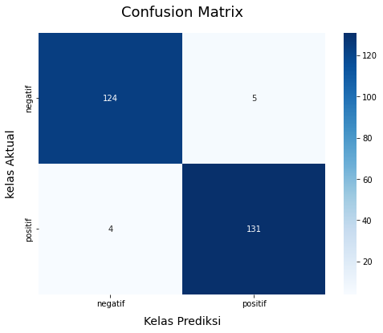
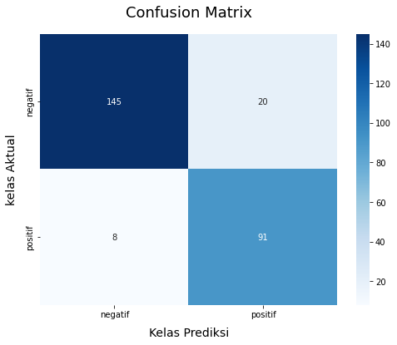
Lampiran - Hasil dan Pembahasan
Penarikan Data
& Pemilahan Data
Pelabelan Manual
Praproses Data
Pemodelan Lexicon-based
Pembobotan & Pemilahan Kata
Pemodelan Naive Bayes & Hybrid
Pemilihan Model Tebaik
Heatmap Pemodelan Naive Bayes
Heatmap Pemodelan Hybrid

Slide 37
Lampiran - Hasil dan Pembahasan
Penarikan Data
& Pemilahan Data
Pelabelan Manual
Praproses Data
Pemodelan Lexicon-based
Pembobotan & Pemilahan Kata
Pemodelan Naive Bayes & Hybrid
Pemilihan Model Tebaik
Evaluasi model Naive Bayes dan Hybrid
dengan berbagai ukuran data uji
Evaluasi model Naive Bayes dan Hybrid
dengan berbagai k-fold
Model | Ukuran Data Uji | Jumlah Data | Akurasi | Macro avg F1-score
Naive bayes | 0.1 | 265 | 0.97 | 0.97
Naive bayes | 0.2 | 528 | 0.96 | 0.96
Naive bayes | 0.3 | 792 | 0.95 | 0.95
Naive bayes | 0.4 | 1056 | 0.95 | 0.95
Naive bayes | 0.5 | 1320 | 0.95 | 0.95
Hybrid | 0.1 | 265 | 0.89 | 0.89
Hybrid | 0.2 | 528 | 0.9 | 0.9
Hybrid | 0.3 | 792 | 0.88 | 0.88
Hybrid | 0.4 | 1056 | 0.89 | 0.88
Hybrid | 0.5 | 1320 | 0.89 | 0.89
Model | K-Fold | Akurasi | Macro avg F1-score
Naive bayes | 3 | 0.96 | 0.96
Naive bayes | 4 | 0.96 | 0.96
Naive Bayes | 10 | 0.96 | 0.96
Naive bayes | 20 | 0.96 | 0.96
Hybrid | 3 | 0.91 | 0.91
Hybrid | 4 | 0.91 | 0.91
Hybrid | 10 | 0.91 | 0.91
Hybrid | 20 | 0.91 | 0.91

